Slide 1
Ujian Tengah Semester
Panduan Penilaian Komprehensif
Entrepreneur 2
Entrepreneur 4
Validasi ide, proses bisnis, dan Business Model
Canvas awal
Inovasi lanjutan, strategi bisnis, dan pembaruan BMC

Slide 2

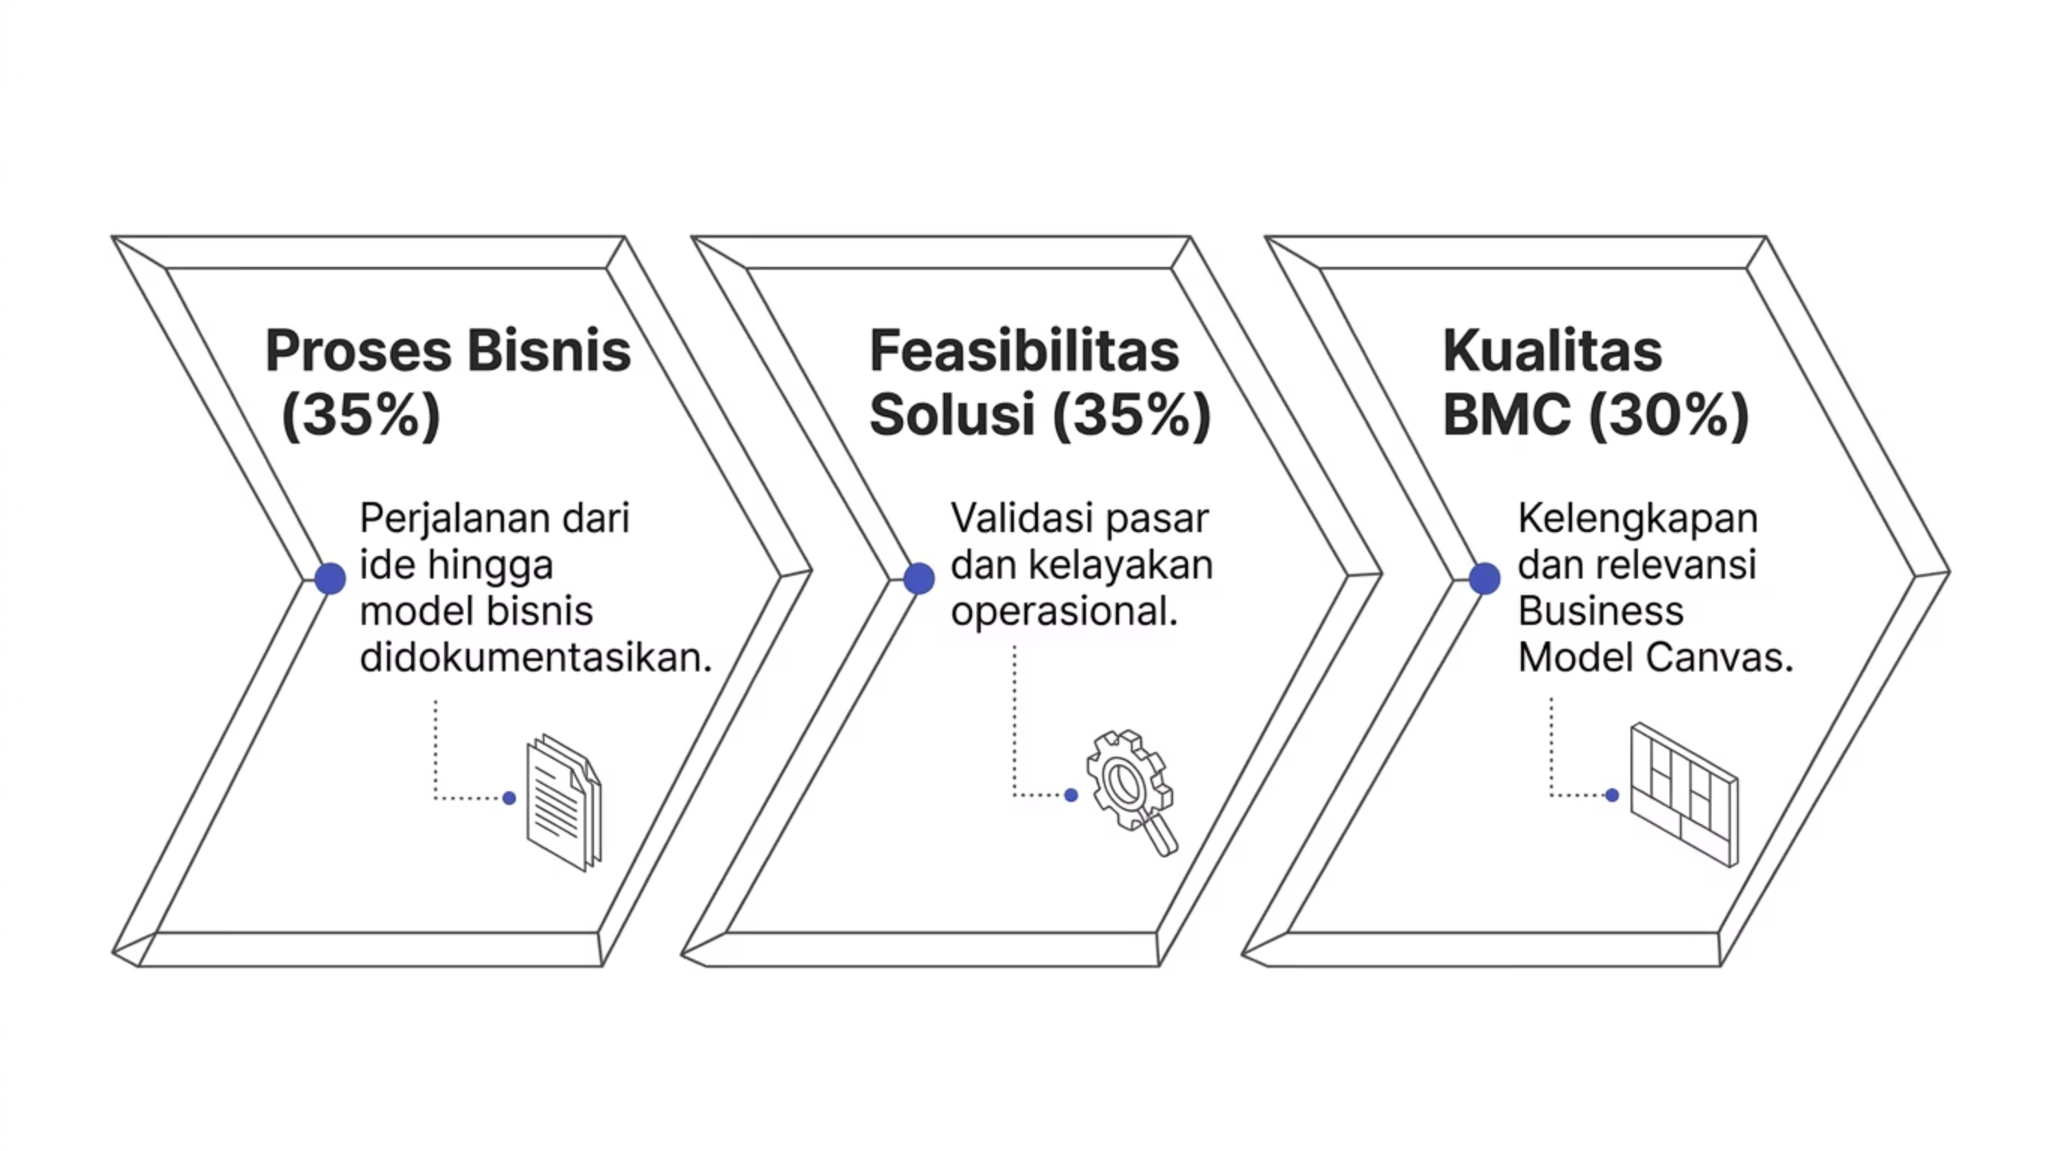
ENTREPRENEUR 2
Struktur Penilaian: Tiga Indikator Utama
Setiap indikator memiliki bobot yang signifikan. Mahasiswa wajib mempersiapkan bukti dan dokumentasi yang
kuat untuk setiap komponen agar mencapai nilai terbaik.

Slide 3
ENTREPRENEUR 2 — INDIKATOR 1
Proses Bisnis (Bobot 35%)
Opportunity–Idea Fit Matrix
1
Hasil identifikasi peluang dan pemilihan ide terbaik
Testing Card
2
Rancangan validasi ide ke pasar
Scrapbook Report
3
Rekap hasil feedback pelanggan dan keputusan
Narasi Alur Proses
4
Penjelasan perjalanan: peluang → ide → validasi → model bisnis

Slide 4

ENTREPRENEUR 2 — INDIKATOR 1
Rubrik Penilaian: Proses Bisnis
Sangat Baik (85–100)
Proses bisnis dijelaskan secara jelas, runtut, dan didukung bukti lengkap di setiap tahap
Baik (70–84)
Alur runtut namun ada 1–2 tahap yang kurang terdokumentasi
Cukup (55–69)
Alur kurang runtut, beberapa tahap tidak terdokumentasi dengan baik
Kurang (<60)
Tidak terdokumentasi, tidak ada alur yang jelas
Kunci keberhasilan: pastikan setiap tahap dari peluang hingga model bisnis terdokumentasi dengan bukti nyata.

Slide 5


ENTREPRENEUR 2 — INDIKATOR 2
Feasibilitas Solusi (Bobot 35%)
Bukti Validasi Pasar
Data dan fakta hasil testing dari pelanggan nyata
Kelayakan Operasional
Sumber daya, aktivitas utama, dan mitra yang dibutuhkan
Kelayakan Finansial
Gambaran awal pendapatan dan biaya (proyeksi awal)
Keputusan Bisnis
Alasan memilih/mempertahankan ide berdasarkan hasil validasi

Slide 6
ENTREPRENEUR 2 — INDIKATOR 2
Rubrik Penilaian: Feasibilitas Solusi
Sangat Baik (85–100)
Kelayakan ide bisnis terbukti dengan data finansial dan validasi pasar yang kuat
Baik (70–84)
Data validasi ada namun masih terbatas, analisis cukup memadai
Cukup (55–69)
Tidak didukung data yang memadai, analisis kurang mendalam
Kurang (<60)
Tidak ada data validasi, kelayakan tidak dapat dibuktikan
Validasi dari pelanggan nyata adalah kunci — data lapangan jauh lebih kuat dari asumsi semata.

Slide 7
ENTREPRENEUR 2 — INDIKATOR 3
Kualitas BMC (Bobot 30%)
Mahasiswa wajib menampilkan Business Model Canvas yang lengkap, relevan, dan saling terhubung antar blok. Berikut komponen BMC yang wajib diisi:
Customer Segments
Value Proposition
Siapa target pelanggan bisnis Anda
Nilai apa yang ditawarkan kepada pelanggan
Channels
Customer Relationships
Cara menjangkau pelanggan secara efektif
Cara membangun dan menjaga hubungan dengan pelanggan
Key Activities
Key Resources
Key Partners
Aktivitas utama yang harus dijalankan
Sumber daya yang dibutuhkan bisnis
Mitra strategis yang dibutuhkan

Slide 8

ENTREPRENEUR 2 — INDIKATOR 3
Rubrik Penilaian: Kualitas BMC
Sangat Baik (85–100)
BMC lengkap, relevan, dan semua blok saling terhubung secara logis
Baik (70–84)
Terisi dengan baik namun 1–2 blok kurang relevan atau kurang terhubung
Cukup (55–69)
Beberapa blok masih kosong atau tidak sesuai konteks bisnis
Kurang (<60)
Blok-blok BMC tidak sesuai konteks, banyak yang kosong atau tidak relevan
BMC yang baik bukan sekadar terisi — setiap blok harus saling mendukung dan mencerminkan realitas bisnis
yang dijalankan.

Slide 9
ENTREPRENEUR 4
Struktur Penilaian: Entrepreneur 4
Inovasi & Proses Bisnis
Strategi Bisnis
Kualitas BMC
35% — Activity Plan, Sales Plan, Visi Bisnis, SCAMPER
35% — ERRC, Strategy Canvas, Iterative Test Card, Ketepatan Solusi
30% — BMC yang diperbarui, penjelasan perubahan, kesesuaian strategi

Slide 10
ENTREPRENEUR 4 — INDIKATOR 1
Inovasi & Proses Bisnis (Bobot 35%)
Activity Plan
Sales Plan
Rencana kegiatan bisnis selama 1 semester dalam bentuk Gantt Chart
Target dan strategi penjualan yang terukur dan realistis
Visi Bisnis Terbaru
SCAMPER
Konstruksi visi bisnis menggunakan konsep Lean Startup
Alat desain ide dan inovasi produk yang telah diterapkan

Slide 11
ENTREPRENEUR 4 — INDIKATOR 1
Rubrik Penilaian: Inovasi & Proses Bisnis
Sangat Baik (85–100)
Perencanaan bisnis runtut, didukung Activity Plan lengkap dan semua komponen terpenuhi
Baik (70–84)
Baik namun 1–2 komponen kurang lengkap atau kurang terdokumentasi
Cukup (55–69)
Tidak lengkap, alur perencanaan bisnis kurang jelas
Kurang (<60)
Perencanaan bisnis tidak ada atau sangat tidak memadai
Activity Plan dalam bentuk Gantt Chart menunjukkan kemampuan perencanaan yang terstruktur dan profesional.

Slide 12
ENTREPRENEUR 4 — INDIKATOR 2
Strategi Bisnis (Bobot 35%)
ERRC Framework
1
Analisis Eliminate, Reduce, Raise, Create dari Blue Ocean Strategy
Strategy Canvas
2
Perbandingan posisi bisnis terhadap kompetitor (Blue vs Red Ocean)
Strategi Build - Measure - Learn
3
Bukti siklus Build–Measure–Learn yang telah dijalankan
Ketepatan Solusi
4
Argumen mengapa solusi bisnis layak dan relevan terhadap pasar

Slide 13
ENTREPRENEUR 4 — INDIKATOR 2
Rubrik Penilaian: Strategi Bisnis
Sangat Baik (85–100)
Analisis persaingan tajam, ERRC lengkap dan relevan, siklus Build–Measure–Learn terbukti
Baik (70–84)
ERRC ada namun kurang tajam, siklus iterasi cukup terdokumentasi
Cukup (55–69)
ERRC tidak lengkap, siklus iterasi kurang terbukti
Kurang (<60)
ERRC tidak dibuat, tidak ada analisis strategi yang memadai
Strategy Canvas yang kuat membuktikan pemahaman mendalam tentang posisi bisnis di tengah persaingan pasar.

Slide 14
ENTREPRENEUR 4 — INDIKATOR 3
Kualitas BMC yang Diperbarui (Bobot 30%)
Yang Wajib Ditampilkan
Rubrik Penilaian
BMC yang telah diperbarui berdasarkan hasil iterasi
Penjelasan perubahan dari BMC sebelumnya
Kesesuaian BMC dengan strategi bisnis terkini
Sangat Baik: BMC lengkap, mencerminkan hasil iterasi dan strategi
Baik: Terisi baik namun 1–2 blok kurang relevan
Cukup: Beberapa blok kosong atau tidak sesuai strategi
Kurang: BMC tidak sesuai konteks, blok tidak relevan

Slide 15
Ringkasan & Kunci Keberhasilan
Dokumentasi Lengkap
Data Validasi Nyata
Setiap tahap proses bisnis harus terdokumentasi dengan bukti nyata
Gunakan data dari pelanggan nyata, bukan sekadar asumsi
BMC Terhubung
Strategi Inovatif
Pastikan setiap blok BMC saling mendukung dan relevan
Terapkan ERRC dan Blue Ocean Strategy secara konsisten
Keberhasilan UTS bukan hanya tentang mengisi template — tunjukkan pemahaman mendalam dan kemampuan berpikir bisnis yang nyata!

